Slide 1
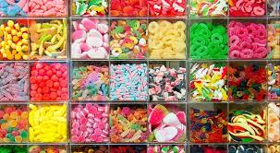
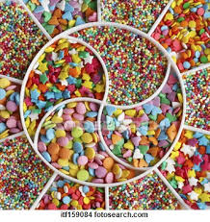
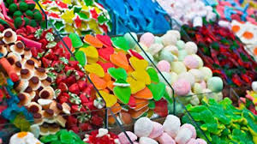
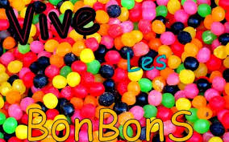
Les Bonbons
De Nina et Margaux

Slide 2
Depuis quand…
C’est seulement au 12ème siècle que la canne à sucre à été découverte par les Croisés.
Les Croisés font découvrir la canne à sucre à l’Europe.
Le sucre a été considéré comme un remède.
Le sucre a été vendu très cher par les apothicaires (avant on appelaient pas ça des pharmaciens mais des apothicaires).

Slide 3
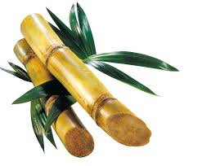
Photo

Slide 4
Depuis quand…
Vers le 14ème siècle, quand l’Europe fait son commerce de sucre il y a de nouvelles recettes qui apparaissent : les fruits confits se développent à l’arrivé des Papes à Avignon.
Les dragées et les pralines se donnent de plus en plus à la fin du repas.
Ensuite au 18ème siècle pastilles et marrons glacés apparaissent.

Slide 5
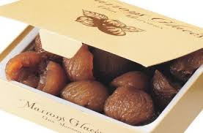
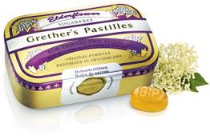
Photo

Slide 6
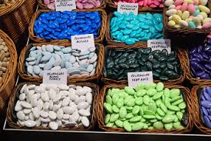
Photo

Slide 7
Depuis quand…
Ce n’est qu’au 19ème siècle que le sucre sort vraiment du lot en créant du sucre de betterave.
C’est comme une révolution dans le sens que depuis on ne cessent de créer des bonbons et les confiserie sont de plus en plus à Paris.

Slide 8
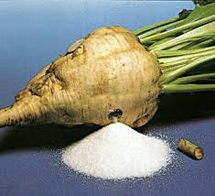
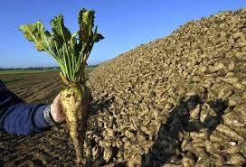
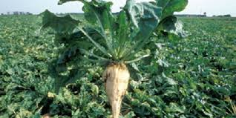
photo

Slide 9
Définition
Glucose : une sorte de sucre
Gélatine : matière molle transparente et élastique
Dextrose: synonyme de glucose

Slide 10
Composition d’un bonbon Haribo
Les produits d’un bonbons Haribo :
- du sirop de glucose
- sucre
-dextrose
- gélatine
En plus de ceci des composer de plantes, de fruits, d’arômes.

Slide 11
Les différentes sortes :
Voici toutes les sortes de bonbons: sucettes, boules de gommes, caramels, chewing-gum, dragées, fruits confits, gélifiés, nougats, pastilles, pâtes d’amandes, pâtes de fruits, réglisses, calisson, guimauve, touron, acidulés…etc

Slide 12
Le top 10
Les bonbons préférés des Français:
La Fraise Tagada : 33% des votes
Les Dragibus : 19%
Le Nounours Guimauve : 12%
N'importe quoi, au Réglisse : 8%
Les Crocodiles : 5%
Le Carambar : 5%
Du Caramel : 3%
Des Chamallows : 2%
Les Schtroumpfs : 2%

Slide 13
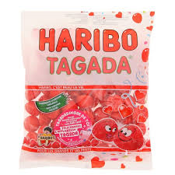
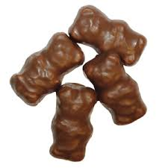
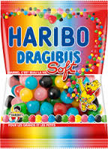
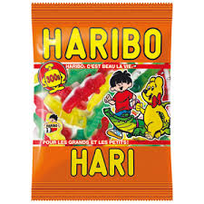
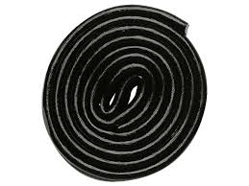

Slide 14
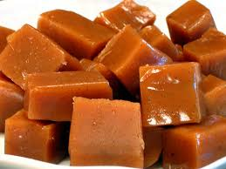
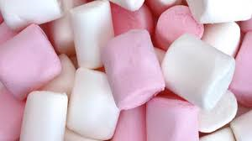
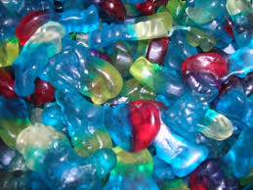

Slide 15
Où en trouver…
Les bonbons ça se trouve presque partout, on aura beaucoup de choix dans les confiseries (magasin de bonbons), mais il y en aura aussi beaucoup dans les Carrerfour, Auchan…ect Et pour finir les Jeff de Bruges et boulangerie.

Slide 16
Hans Riegel née à Bonn dans l’Uzès il sera alors le créateur des bonbons de la marque Haribo. Voici une photo de lui:

Slide 17
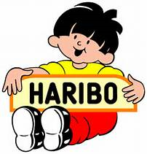
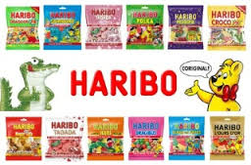
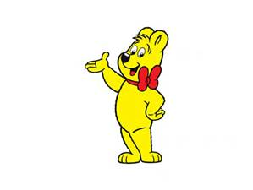
Hans
Riegel
Bonn
=
HARIBO

Slide 18
Carambar
Le carambar est un bonbon qui fait à peu près 8 cm et il est au caramel. Avant comme goût de carambar il y avait que caramel, maintenant il y a beaucoup plus de goût. Avant ça s’écrivait comme ça: Caram’Bars. C’est l’entreprise Delespaul qui les a créés.

Slide 19
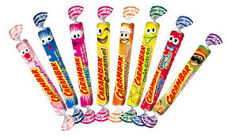
Une photo:

Slide 20
Le résumé
Maintenant que nous avons parlé des bonbons on va essayer d’en créer un. Ce sera fait avec de la gélatine de porc donc désolé pour les sans-porcs.
Merci de votre attention!!!!

